Slide 1
Červenec 2018 – GLOBE Learning Expedition – Killarney v Irsku

Slide 2
Září 2018 – projekt European Trees within European Weather – mezinárodní setkání studentů v Dundaze, Lotyšsko

Slide 3
Usínání vegetace na podzim

Slide 4
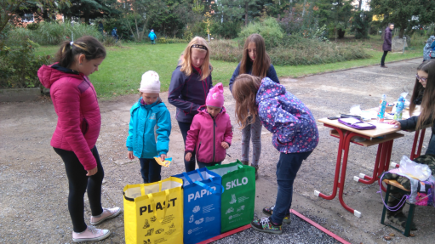
Říjen 2018– miniGLOBEgames pro předškoláky

Slide 5
Říjen 2018 miniGLOBE games pro předškoláky

Slide 6
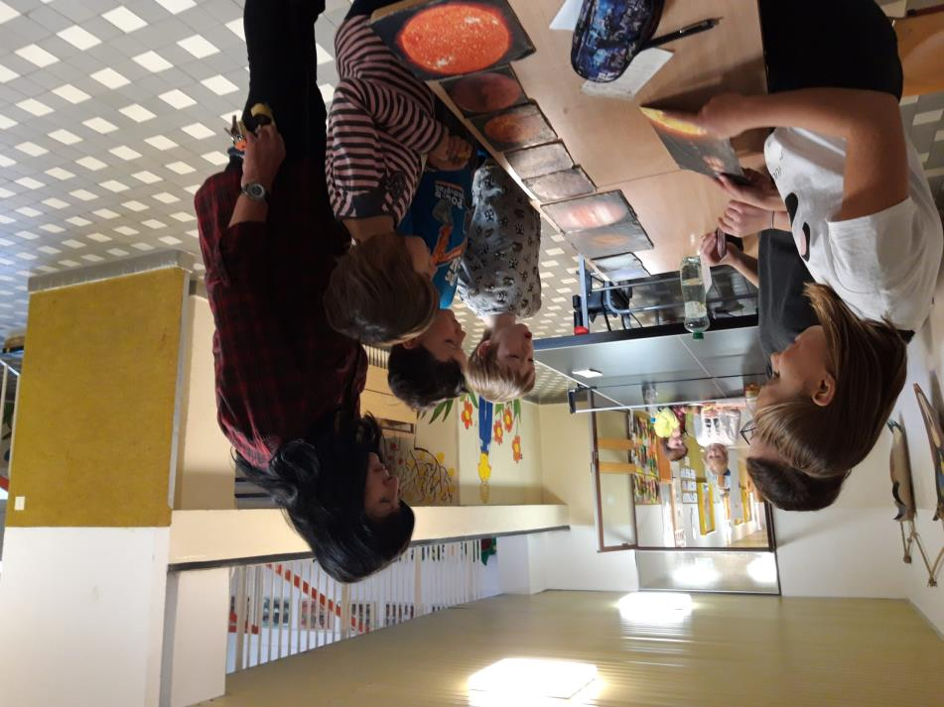
Říjen 2018 – odpoledne s GLOBE pro rodiče a děti a pro veřejnost

Slide 7
Říjen 2018 – odpoledne s GLOBE pro rodiče a děti a pro veřejnost

Slide 8
Říjen 2018 – odpoledne s GLOBE pro rodiče a děti a pro veřejnost

Slide 9
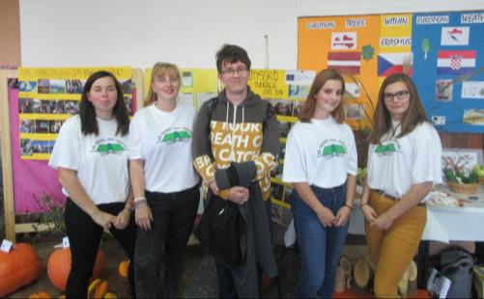
Říjen 2018 – na výstavě zahrádkářů

Slide 10
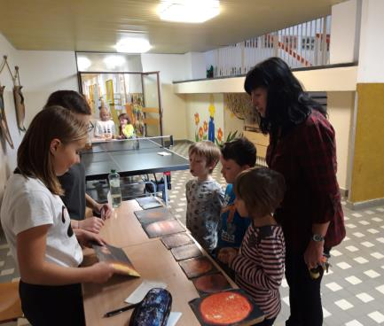
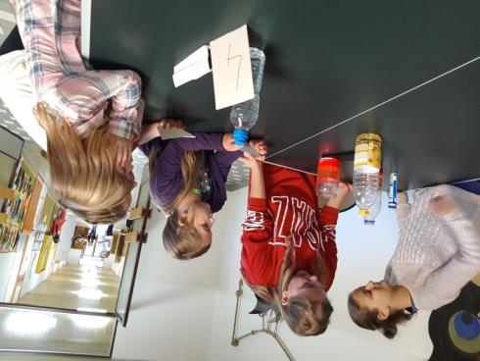
Listopad 2018 – miniGLOBE games pro 1.ročník

Slide 11
Listopad 2018 – večer s GLOBE a spaní ve škole

Slide 12
Listopad 2018 – večer s GLOBE a spaní ve škole

Slide 13
Děkujeme za finanční podporu z Grantového systému Zdravého města Třebíče.

